Slide 1
1 Einleitung
2 Überblick Registrierkassensicherheitsverordnung (RKSV)
3 Vergleich der Systeme für die Gastwirtschaft
3.1 Stationäre Registrierkassensysteme
3.1.1 Vectron Systems AG
3.1.2 Orderman GmbH
3.1.3 Sharp Electronics (Europe) GmbH
3.1.4 Casio Europe GmbH
3.1.5 weitere Hersteller…
3.2 Mobile Registrierkassensysteme
3.2.1 Vectron Systems AG
3.2.2 Orderman GmbH
3.2.3 Casio Europe GmbH
3.2.4 Apple Hardware (Ipad/Iphone)
3.2.4 weitere Hersteller…
3.3 Auswahl von Bondrucker / POS-Terminal
3.4 Entwicklungstendenzen & Ausblick
4 Zusammenfassung
5 Literaturverzeichnis
Registrierkassaverordnung:
Markt- & Entwicklungstendenzen Hardware, insbesondere
Vergleich der Systeme für die Gastwirtschaft
(Rechner, Drucker, feste und mobile
Erfassungssysteme)
Jochen Gold
01507485

Slide 2
Erledigte Aufgaben bis (16 April)
Online-Recherche
Text zu Kapitel stationäre Registrierkassen verfasst
Bis zum nächsten Termin (23 April)
Online-Recherche
Seminararbeit weiterschreiben (Kapitel Mobile Registrierkassen)

Slide 3
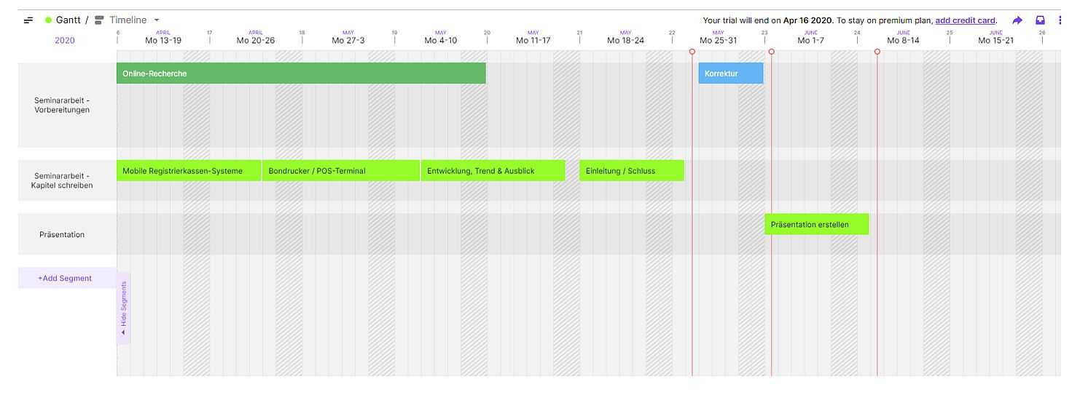
Gantt Chart mithilfe von toggl plan erstellt -> https://toggl.com/plan/product

